Slide 1

Webアプリケーション開発演習A
DBへのアクセスロジック
情報システム専攻科2年

Slide 2


Webアプリからデータベースに 接続するための実装を理解する
Notes:
テーマ発表

Slide 3

DB接続をしよう
・DB接続をするためには「jdbcドライバー」と
いうjarファイルが必要！
・JDBCドライバーはWebアプリとDBの間にあるもの
で、DBの種類ごとに存在する

Slide 4
データベースに接続するプログラム

Slide 5
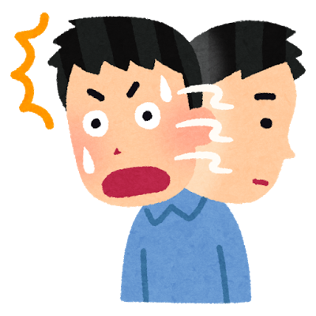
データベースに接続するプログラム
DBに接続するプログラムの実装を
振り返ってみましょう

Slide 6
データベースに接続するプログラム
Notes:
まずは、接続のプログラムを見て行きましょう

Slide 7
データベースに接続するプログラム
DB接続
JDBCドライバのロード
接続して接続オブジェクト
（Connectionオブジェクト）を取得する
Notes:
getConnectionで接続をして接続オブジェクトを取得します。
ちょうど、セッションのときにgetSessionでセッションオブジェクトを取得したのにちょっと似ていますね

Slide 8

データベースに接続するプログラム
DB接続文字列
ユーザ名
パスワード
ドライバ名
接続ホスト：ポート番号
localhostは同じPC内のDB
ポート番号はMySQLでは3306
接続する
DB名
使用する
DB種類
Notes:
赤枠の部分は「接続文字列」といいます。
DBに接続する際に重要な文字列です。
実際の仕事などでは、うまくDBに接続できないっ！ってことがよくあるのですが、そういう場合は
たいてい、この接続文字列が間違っています

Slide 9
データベースに接続するプログラム
Notes:
次にSELECT文の発行部分についてみていきましょう

Slide 10
データベースに接続するプログラム
SELECT文発行
SQL文を接続オブジェクトに
セットして、Statmentオブジェクトを取得する
executeQueryを実行してSQLを実行する
execute（実行）Query（SQL文）の意味。
実行結果はResultSetオブジェクトに返される

Slide 11
データベースに接続するプログラム
Notes:
次にSELECT文の発行部分についてみていきましょう

Slide 12
データベースに接続するプログラム
値の取得
nextメソッドは、結果があればtrueを返し
無ければfalseを返す
getStringで値を取得する

Slide 13
データベースに接続するプログラム
ResultSetオブジェクトのイメージ
ResultSetオブジェクト
mail | password | name
himeno@asojuku.ac.jp | himeno | 姫野先生
nishino@asojuku.ac.jp | nishino | 西野先生
kitajima@asojuku.ac.jp | kitajima | 北島先生
1回目のnextで指す行
2回目のnextで指す行
3回目のnextで指す行
4回目のnextで指す行は無いのでfalseを返す
Notes:
ResultSetの中には、表のような形で取得したデータベースがあって
nextメソッドを実行すると次の行へ行きます。

Slide 14
データベースに接続するプログラム
ResultSetオブジェクトのイメージ
getString（”name”)で
取得するのはココ
getString（”name”)で
取得するのはココ
ResultSetオブジェクト
getString（”name”)で
取得するのはココ
mail | password | name
himeno@asojuku.ac.jp | himeno | 姫野先生
nishino@asojuku.ac.jp | nishino | 西野先生
kitajima@asojuku.ac.jp | kitajima | 北島先生
1回目のnextで指す行
2回目のnextで指す行
3回目のnextで指す行
4回目のnextで指す行は無いのでfalseを返す
getString（”name”)で
取得するのはこの列！
Notes:
ResultSetの中には、表のような形で取得したデータベースがあって
nextメソッドを実行すると次の行へ行きます。

Slide 15
データベースに接続するプログラム
接続の全体イメージ
class.forName
getConnection
接続！
prepareStatment
executeQuery
データくれー！
mail | password | name
ResultSet
はい、どーぞー！
mail | password | name
next、getString
データベース
Webアプリケーション
Notes:
１．class.forNameでJDBCドライバーの準備を行います
２．次に接続文字列を用いて、DBへ接続します
３．preparedStatmentでSQL文を組み立てて・・・・
４．executeQueryでSQLを発行して、ResultSetオブジェクトを取得します
５．next()、getStrinなどでResultSetオブジェクトから結果を取得します「

Slide 16

Webアプリからデータベースに 接続するための実装を理解する
・DBの接続の手順は以下の通り
①Class.forNameでドライバの準備
②DriveManager.getConnectionでDB接続 接続の際は接続文字列に注意する
③prepareGetStatementでSQLを作成する
④executeQueryでSQLを実行して結果をResultSet
オブジェクトに取得する
⑤nextメソッド、getStringメソッドなどでResultSet
から値を取得する

